Slide 1
AYDIN İL MÜFTÜLÜĞÜ
İSLAM’DA EVLİLİK MÜESSESESİ

Slide 2
EVLİLİK:
Karşı cinsten iki kişinin, birlikte yaşamalarına ve karşılıklı yardımlaşmalarına imkan veren ve taraflara karşılıklı hak ve sorumluluklar yükleyen bir sözleşmedir.
Medeni bir sözleşme olan nikahı Hz. Peygamber tavsiye etmiş ve «Nikah benim sünnetimdir.» buyurmuştur. (İbn-i Mace, Nikah 1)
Evlilik insan neslinin devamını sağlar.
Dinin izin verdiği ölçüler içinde eşleri birbirlerine helal kılmakta, hısım akrabalığı, nesep, miras, mehir, nafaka gibi hukuki sonuçları doğurur.

Slide 3
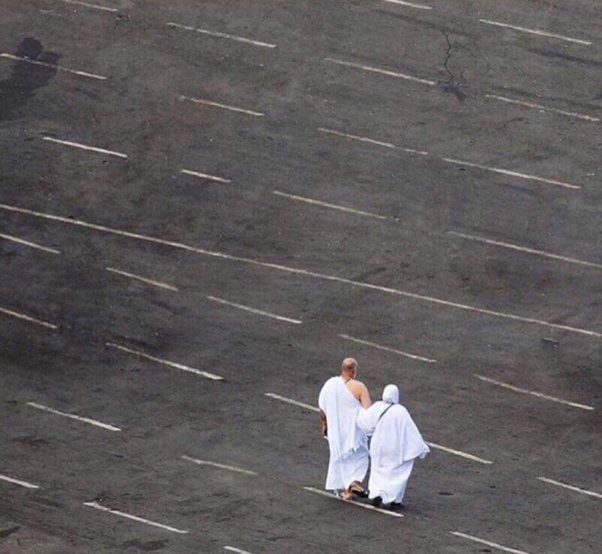
EVLİLİĞİ GEREKLİ KILAN SEPEPLER
Evliliği gerekli kılan sebepler vardır. Bunlar dini, akli, ahlaki ve tabii sebeplerdir.
Dini sebepler: Evliliğin meşru ve makbul bir amel olduğunda ittifak vardır. Bu husus Kitap, Sünnet ve İcma ile sabittir. Kur’an’dan delil şu ayetlerdir:
«Aranızdaki bekarları, kölelerinizden ve cariyelerinizden elverişli olanları evlendirin. Eğer bunlar fakir iseler, Allah kendi lütfu ile onları zenginleştirir. Allah lütfu geniş olan ve her şeyi bilendir (Kur’an-ı Kerim, Nur:32)
«Kaynaşmanız için size kendi cinsinden eşler yaratıp aranızda sevgi ve merhamet oluşturması da O’nun varlığının delillerindendir. Doğrusu bunda, iyi düşünen bir kavim için ibretler vardır. (Kur’an-ı Kerim, Rum:21)

Slide 4
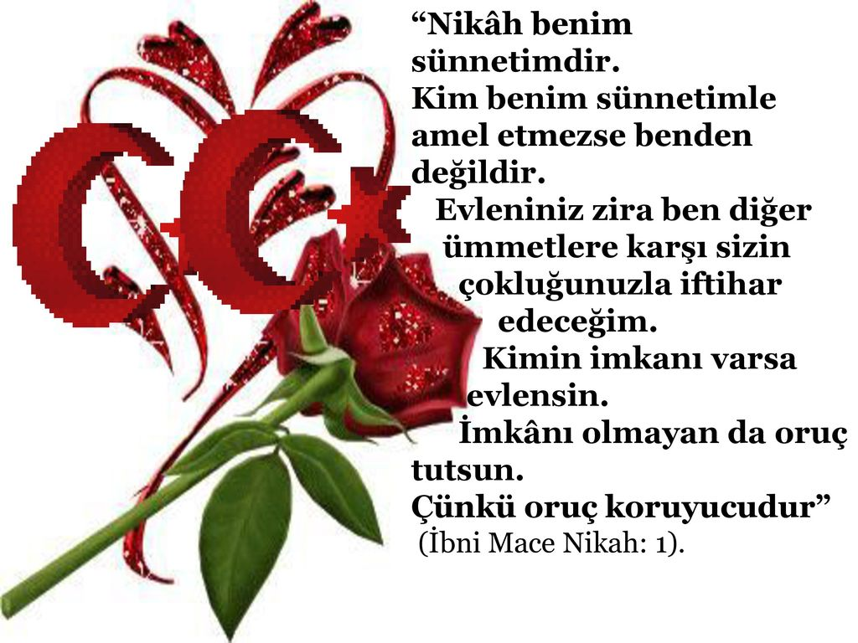
Sünnetten Delil:
Ey gençler topluluğu! Sizden kimin evlenmeye gücü yetiyorsa hemen evlensin. Zira evlilik, gözü haramdan sakındırıcı, iffeti koruyucudur. Kimin gücü yetmezse o da oruç tutsun. Çünkü oruç onun için şehveti kesmek demektir. (Buhari, Nikah, 3, VI,117, Müslim, Nikah, I,II,1018
Aile yuvası kurulması belli ölçüde ekonomik gücü de gerektiğinden, gücü yeterli olmayanların, bu imkanı buluncaya kadar, cinsel ihtiyacı sınırlayıcı bir yol olarak orucu tavsiye etmiş olması önemlidir. Ancak cinsel ihtiyacı kontrol altında bulundurmanın yolu asla, evlilikten uzak durmak değildir.
Esas olan evlenip aile yuvası kurmaktır.

Slide 5
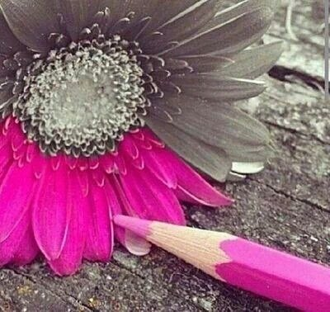
AKLİ SEBEP
Yaratılan en şerefli varlık olan insanın en büyük gayesi, kendisini hayırla yad edecek, kendisine dua edecek evlatları sebebiyle neslinin yürümesidir. Bunu gerçekleştirmenin dinimize göre, yegane yolu evlilikten geçmektedir. Evlenip evlat sahibi olmak, insanoğlu için çok büyük bir mutluluktur. Çocuk sahibi olamayan eşler, bu arzularını gerçekleştirmek için birçok sebebe başvururlar ve bu uğurda birçok fedakarlıklar yaparlar.
Çocuklar ailenin huzur kaynağı, göz nuru, gönül ferahlığıdır.

Slide 6
AHLAKİ VE TABİİ SEBEPLER
Yaratılış itibariyle karşı cinslerin birbirlerine karşı meyli vardır. Dinimiz bu meylin fıtrat gereği olduğunu bildirerek, bu birlikteliğin helal dairede evlilik yoluyla taçlandırılmasını ön görmektedir. Normal bir insanın evliliğin sunduğu psikolojik, sosyolojik, biyolojik vb. birçok nimetten uzak durması düşünülemez.
Bu ihtiyaçlar, meşru yoldan giderilmezse gayr-i meşru yollara sapılır.
Dinimiz bundan dolayı evliliği teşvik etmiş, ruhbanlığı yasaklamıştır. Esasen insan doğuştan var olan duyguları öldürmekle değil, bilakis bunun sağlıklı bir şekilde devamını sağlamakla ve kontrolüyle yükümlüdür.

Slide 7
EVLİLİKTE EŞ SEÇİMİ
Aile yuvasının verimli ve düzenli olması için, birtakım temel kriterlerin mutlaka gözetilmesi gerekir. Evlenecek kadın ve erkeğin evlenmelerinde dinen herhangi bir sakınca olmamalıdır. Evlenilmesi yasak olan kimseler şöyle açıklanabilir.
1-Din farkı temel evlenme kriterlerindendir. Yüce Allah Kur’an’da : «Müşrik kadınlarla iman edinceye kadar evlenmeyin»(Bakara, 2/221) buyurmaktadır. Müslüman bir kadının gayr-i Müslimlerle evlenmesi de yasaktır. Biraz önce belirtilen ayetin devamında Yüce Rabbimiz: «İman etmedikleri sürece Allah’a ortak koşan (müşrik) erkeklerle kadınlarınızı evlendirmeyin» (Bakara: 2/221) buyurulmaktadır. Ancak Müslüman erkeğin Ehl-i Kitap kadınlarla evlenmelerine cevaz verilmiştir.

Slide 8
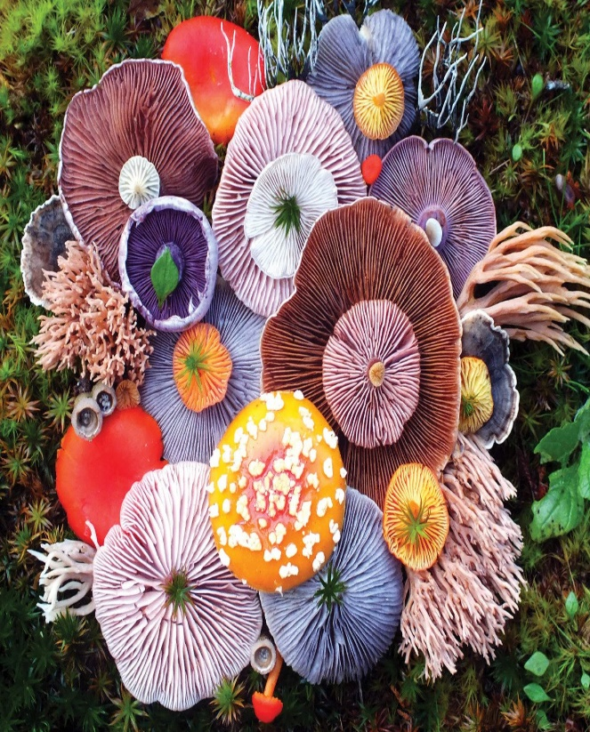
Bazı mantarlar haramlar gibi cezbedici görünse de, zehirleri sebebiyle uzak durmak gerekir.
2-Müslüman olan kadınlardan evlenilmesi yasak olanlarda şu ayet-i kerime ile teşvik edilmiştir. «Şu kadınlarla evlenmeniz size haram kılındı: Anneleriniz, kızlarınız, kız kardeşleriniz, halalarınız, teyzeleriniz, kardeşlerinizin kızları, kız kardeşlerinizin kızları, sizi emziren süt anneleriniz, süt kız kardeşleriniz, eşlerinizin anneleri, evlendiğiniz eşlerinizden olan üvey kızlarınız, eğer onlarla nikahlanıp henüz birleşmemizseniz kızlarını almanız da size bir engel yoktur.
Öz oğullarınızın eşleri ve iki kız kardeşi bir arada almanız (size haram kılındı.)…»
Başkasının nikahı altında bulunan yahut boşanmış iddet bekleyen bir kadınla da evlenilemez. Zira iddet bekleyen hanım hükmen nikahlı gibidir.

Slide 9
EŞ SEÇİMİNDE DİKKAT EDİLECEK HUSUSLAR
Evliliğin mutlu bir aile yuvası oluşturması ve sağlıklı şekilde devam etmesi için, belli ölçülere dikkat etmek gerekir. Bu ölçüleri ana hatları ile Hz. Peygamber (s.a.v.) şu hadis-i şerifi ile ortaya koymaktadır.
«Kadın dört özelliğinden dolayı nikahlanır. Malından dolayı, soyundan dolayı, güzelliğinden ve dininden dolayı: Sen dindar olanı al da ellerin bereket içinde olsun.» (Müslim, Rada, 53, 11, 1086)
Hadiste anlatılmak istenen şudur: Dünya geçicidir, güzellik geçicidir, insan bugün zengin, yarın fakir olabilir. Allah katında ölçü olarak kabul edilen husus, dindarlığın, zenginlik, güzellik ve soyluluğa tercih edilmesi gerektiği şeklindedir.

Slide 10
EŞ SEÇİMİ SONRASI
Eş seçimi yapıldıktan sonra, yörelere göre nişan yapılır. Nişan evlenecek eşlerin birbirlerini, ailelerini, çevrelerini, daha iyi tanımaya fırsat verir. Nişanlılar nikah kıyılmadığı sürece evlenmiş olmazlar. Karşılıklı ilişkilerde dini ölçülerin gözetilmesi gerekir.
Nişanlılık döneminde dini nikah adı altında nikah kıyılmamalıdır.
Nişan ve düğün törenlerinde israftan, gösterişten ve aileleri sıkıntıya sokacak davranışlardan ve harcamalardan kaçınmak gerekir. Peygamberimiz: «Nikahın en hayırlısı, kolay ve külfetsiz olanıdır» buyurmuştur. Törenler esnasında dinimizin haram kıldığı tutum ve davranışlardan da kaçınılmalı, İslami duyarlılıklar gözetilmelidir.

Slide 11
EŞLERİN KARŞILIKLI HAK VE SORUMLULUKLARI
Eşler, evlendikleri andan itibaren karşılıklı birtakım hak ve sorumluluklar altına girerler. Kur’an’da Yüce Allah bu konuda şöyle buyurmaktadır. «…Erkeklerin kadınlar üzerinde hakları olduğu gibi, kadınların da erkekler üzerinde belli hakları vardır. Ancak erkekler bu haklarda kadınlara göre bir derece üstünlüğe sahiptir. Allah azizdir, hakimdir.» (Bakara:2/228)
Peygamberimiz Hz. Muhammed (s.a.v.) Veda haccı hutbesinde: «(Ey erkekler!) sizin kadınlarınız üzerinde hakkınız olduğu gibi, kadınlarınızın da sizin üzerinizde hakları vardır, buyurarak eşlerin karşılıklı haklarına riayet etmesi gerektiğini belirtmiştir.

Slide 12
ÖZEL HAK VE GÖREVLER
1- Güven: Eşler birbirlerinden son derece emin olmalı ve birbirlerine güvenmelidir. Eşler ne kadar dürüst olursa Allah onlara yardım eder.
2-Sevgi: Evliliğin güzel devam etmesinde sevgi çok önemli bir yer tutar. Zira Yüce Allah «…aranıza bir sevgi ve merhamet vermesi Allah’ın Varlığının delillerindendir. (Rum, 30/21) buyurarak sevginin önemini belirtir.
3-Saygı: Saygı da evliliğin temel taşlarından ve asla vazgeçilemeyecek şartlarından biridir.
4-Sebat: Evliliği sürdürmek için eşlerin gayret göstermesidir. En ufak bir sıkıntıda ayrılık düşünülmemeli
5-Sadakat: Eşler birbirine sadık olmalı, evlilikte iyi niyet ve davranış hakim olmalı.

Slide 13
ERKEĞİN GÖREV VE SORUMLULUKLARI
1-Aile kurumunun yönetimini iyi ve adaletli yapmak. Ailenin yönetimi genel olarak erkeğe verilmiştir. Bu hususta Kur’an’da Yüce Rabbimiz:
«Erkekler, kadınların koruyup kollayıcılarıdır. Çünkü Allah (fiziki olarak) kimini kiminden üstün kılmıştır.
Bir de erkekler kendi mallarından harcamaktadırlar.» buyurarak aile yönetimindeki erkeğin rolünü ortaya koyar. Şayet erkeğin aile kurumunu idare etmede aciz olması kadına da sorumluluk yükler.
Peygamberimiz (a.s.) hadis-i şerifte: «Kadın eşinin evinin ve çocuklarının yöneticisidir.» buyurmuştur.

Slide 14
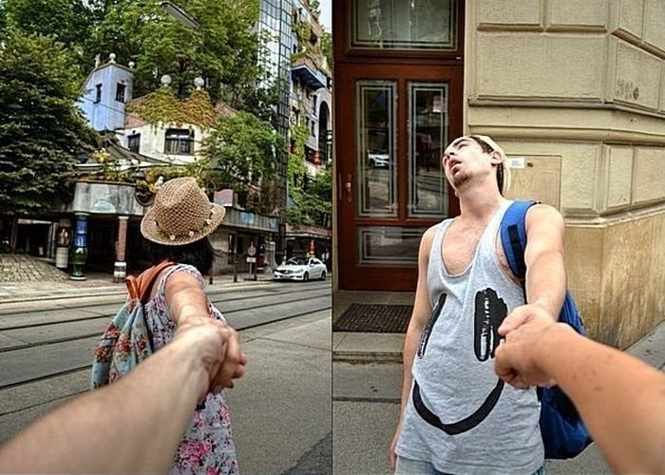
2- Ailenin İhtiyaçlarını Karşılamak
Yüce Rabbimiz Kur’an’da: «Annelerin giyeceği, yiyeceği örfe uygun olarak babaya aittir. (Bakara 2/233) buyurarak ailenin ihtiyacını karşılama görevini erkeğe vermiştir. Bu ayet buna delildir.
Aile fertlerini yeme, içme, giyinme, barınma, ısınma, eğitim ve sağlık gibi her türlü ihtiyaçlarını karşılamak için çalışmak, dinen farz bir görev ve ibadettir.
3-Aile fertlerini dünyevi ve uhrevi zararlardan korumak.
«Ey müminler! Kendinizi ve ailenizi yakıtı insanlar ve taşlar olan ateşten koruyun» ayeti ailede erkeğin hem kendini, eşini ve diğer fertlerini dünya ve ahirette göreceği zarara karşı koruması istenmiştir.

Slide 15
4-Aile Fertlerini İbadete Teşvik Etmek
Kur’an-ı Kerim «Ailene namazı emret, kendin de ona sabırla devam et» (Taha, 20/132) buyurarak aile reisi namazını bizzat kendisi kılarak örnek olacak ve aynı zamanda eşi ve çocuklarının namaz kılmalarını teşvik edecektir.
5-Eşi ile iyi geçinmek ve ona karşı mütevazi davranmak
«Onlarla iyi geçinin. Eğer onlardan hoşlanmadıysanız, olabilir ki bir şeyden hoşlanmazsınız da Allah onda pekçok hayır yaratmış olur. (Nisa, 4/19)
Bu ayet eşlerle iyi geçinilmesini ifade eder. Hatta eşlerden hoşlanılmasa bile yine iyi geçinilmesi istenmektedir. Erkeğin eşine karşı, kaba ve kırıcı değil; şefkatli, merhametli, güler yüzlü ve alçak gönüllü olması gerekir.

Slide 16
6-Ev halkına selam vermek
«Evlere girdiğiniz zaman birbirinize Allah katından mübarek ve hoş bir esenlik dileği olarak onlara selam verin.» (Nur, 24/61) Aile fertlerinin eve girdiklerinde birbirlerine selam vermelerini emretmektedir.
7-Ev halkına güzel söz söylemek
Güzel sözden maksat yalan, aldatma, kırıcı olmayan yapıcı, doğru ve gönül alıcı söz söylemektir. Bu konuda Kur’an-ı Kerim: «Allah zulme uğrayanın dile getirmesi dışında çirkin sözün açıktan söylenmesini sevmez. (Nisa, 4/148) buyurur.
8-Sorunları büyütmemek ve dargın durmamak
Aile fertleri arasında zaman zaman birtakım sorunlar ve tartışmalar çıkabilir. Buna olağan karşılayıp büyütmemek gerekir. Peygamberimiz bu konuda «Müslümanın mümin kardeşiyle üç günden fazla dargın durması helal olmaz» (Tirmizi, Birr, III, 329) buyurur.

Slide 17
9-İstişare etmek.
İşlerin danışılarak, karara bağlandıktan sonra yapılması fertleri hata yapmaktan uzak tutar. Kur’an-ı Kerim’de «Ey peygamber, iş konusunda müminlerle istişare et» (Al-i İmran, 3/159) ayeti kerimesi açıkça bunu anlatır. Buna benzer birçok ayet vardır.
10-Kusurları affetmek:
İnsanoğlu istemese de kusur işleyebilir. Kusurları affetmek olgunluğun ve yüce gönüllülüğün göstergesidir. Müminlerin niteliklerinden biri onların «Öfkelerini yenenler ve insanları affedenler (Al-i İmran, 4/134) olmalarıdır.
11-Eşini kötülememek ve şiddet uygulamamak
Evlilik kurumunun sağlıklı ve mutlu olarak devam etmesi için eşlerin birbirlerini kötülememeleri ve şiddet uygulamamaları önemli bir husustur. Peygamberimiz bu hususta: «Müminlerin iman bakımından en mükemmel olanları ahlakı en güzel olanlardır. Sizin hayırlınız eşlerine en iyi davranınızdır.» (Buhari, Edep, 112)

Slide 18
KADININ GÖREV VE SORUMLULUKLARI
1-Eşine iyi davranması, sevgi, saygı ve anlayışlı davranması.
Karşılıklı olarak eşlerin sevgi, saygı ve anlayışlı olması esastır. Kur’an-ı Kerim: «Saliha hanımlar iyi davrananlardır. Allah’ın kendilerini koruması sayesinde onlar da gaybı (eşinin, malını, mülkünü, haklarını, namusunu) koruyanlardır.
2-Güleryüzlü olması.
Hoşgörülü ve güler yüzlü olmak, insanın temel görevidir. Hz. Aişe validemiz bir gün Allah Rasülüne «Kadının üzerinde en çok kimin hakkı vardır diye sordum.» Peygamberimiz de «Eşinin hakkı vardır» (Tirmizi, Rada, 10.III,4163)
Bir başka hadiste: «Eşi kendisinden razı olarak ölen mümine kadın cennete girer» buyurmuşlardır.

Slide 19
3- Çocuğu varsa ona bakıp yetiştirmek
Allah’ın emaneti olan evlatların sağlığını korumak, topluma faydalı bir fert olarak yetiştirmek anne ve babanın en büyük görevleri arasındadır. Ancak burada anneye düşen özel görevler vardır. Kur’an-ı Kerim: «Emzirmeyi tamamlamak isteyenler için anneler çocuklarını iki tam yıl emzirirler» (Bakara, 2/233) buyurarak,
annelerin çocuklarını sadece dünyaya getirmeleri değil emzirmeleri, onların sağlıklı bir şekilde yetişmelerini sağlamaları öncelikle annelerin görevidir.

Slide 20
4-İsraftan kaçınmak
İSRAF: Ekonomik değerleri yerli yerinde harcamamak, ziyan etmek, faydasız yere harcamamak, gerektiğinden çok harcamak, ölçüsüz harcamak olduğu gibi Allah’ın uygun görmediği şekilde harcamak, haram olan yerlerde harcamak anlamlarına da gelir. Örneğin, kişinin parasını, malını ve mülkünü kumar, içki, fuhuş gibi haram olan yerlere harcamaları israf olduğu gibi, ekmek, yemek, sebze ve meyvelerin çöpe atılması, giyilebilen eskimemiş elbiselerin, ev eşyasının atılması, suyun boş yere akıtılması, gereksiz yere elektrik sarfiyatı da israftır.
«Akrabaya, yoksula ve yolda kalmış yolcuya haklarını ver, fakat saçıp savurma, çünkü saçıp savuranlar şeytanın kardeşleridir. Şeytan ise Rabbine karşı çok nankörlük etmiştir. (İsra, 17/26-27) ayeti israfı şeytanın kardeşliğiyle eş tutmuştur.

Slide 21
5-Eşini Kötülememek Ve Dargın Durmamak.
Erkeğin görevleri arasında anlattığımız bu husus kadınlar için de geçerlidir.
SONUÇ OLARAK
Her şey insan için, onun mutlu ve huzurlu olması içindir. İnsanın en mutlu, huzurlu ve güvende olduğu yer evidir, ailesidir. Eşi, annesi, babası ve çocuklarının yanıdır.
Bu sebeple İslam Dini, aile hayatına çok büyük önem vermiştir. Her şeyden önce ailenin sağlam kurulması, iyi korunması ve yıkılmaması için gereken önemin gösterilmesi gerekir.

Slide 22
TEŞEKKÜRLER…
HAZIRLAYAN:
MEHMET ASLAN
AYDIN İL MÜFTÜ YARDIMCISI

